Slide 1
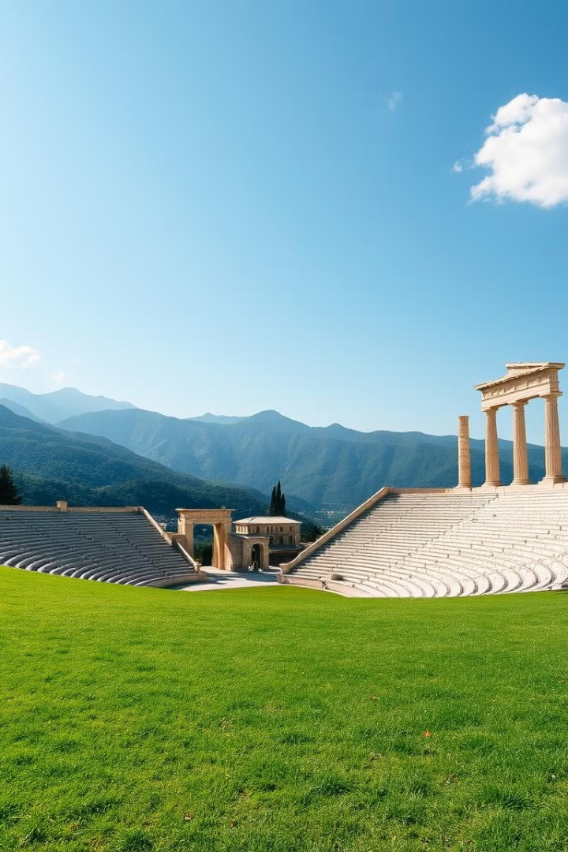

A Origem do Desporto e dos Jogos Olímpicos: Uma História Milenar
Esta apresentação explora a fascinante história do desporto e dos Jogos Olímpicos, desde as suas origens nas civilizações antigas até à sua forma moderna. Descubra como o desporto evoluiu ao longo dos séculos e como os Jogos Olímpicos se tornaram um símbolo de paz e união global.
por Manuel Graça

Slide 2
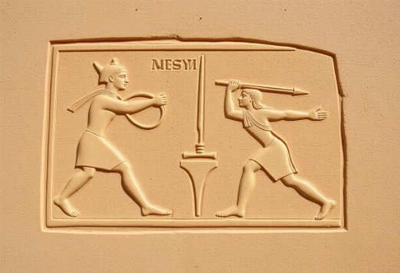
Desporto na Antiguidade: Mais que um Jogo
Religião e Ritual
Exemplos
Jogos como parte de cerimónias fúnebres e festivais dedicados aos deuses.
Luta e lançamento de dardo no Egito Antigo, representados em hieróglifos.
Origens Milenares
Práticas desportivas em civilizações antigas como Egito e Mesopotâmia desde 3000 a.C.

Slide 3
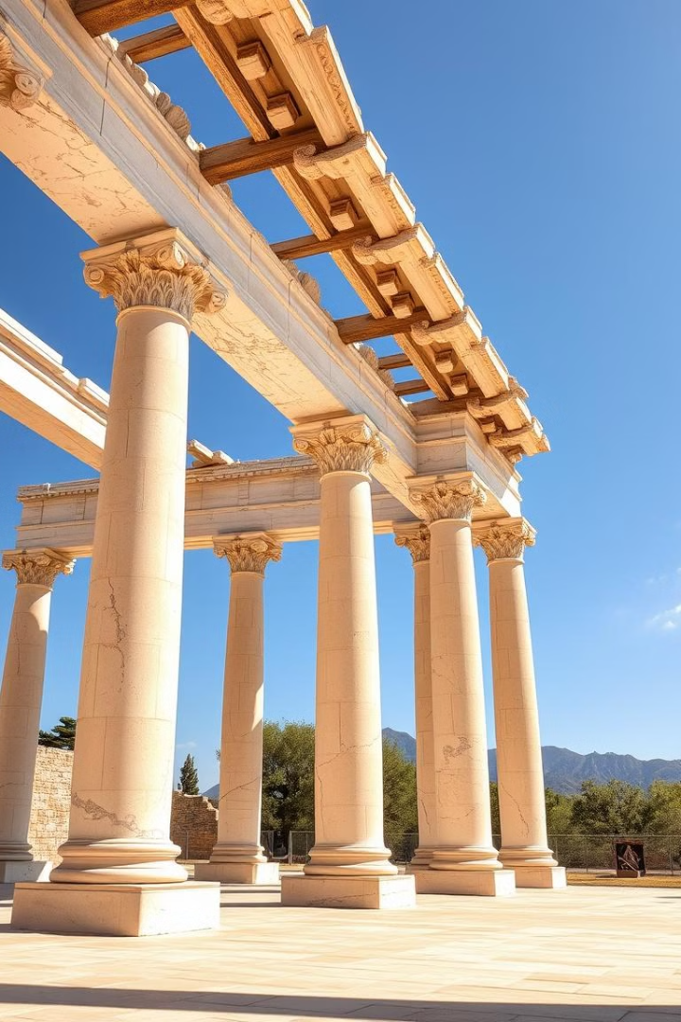
A Grécia Antiga: O Berço do Desporto Organizado
1
Competições
Competições atléticas como parte integrante da cultura grega (século VIII a.C.).
2
Gymnasium
Locais de treino físico e intelectual, promovendo o desenvolvimento holístico.
3
Arete
A importância da busca pela excelência física e moral, um ideal central na cultura grega.
4
Jogos Pan-helénicos
Influência dos Jogos Píticos, Nemeus e Ístmicos.

Slide 4
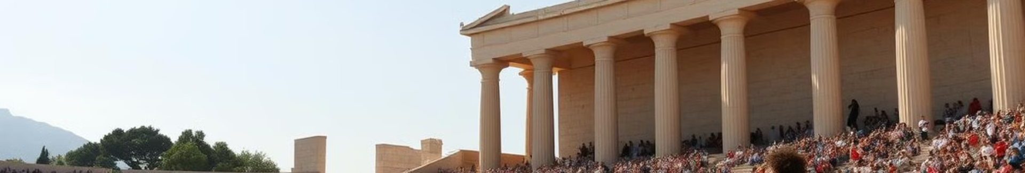
Os Jogos Olímpicos da Antiguidade: Um Ideal de Paz e União
Origem
Ékecheiria
Origem lendária dos Jogos Olímpicos em Olímpia (776 a.C.): Tributo a Zeus.
A trégua sagrada que suspendia guerras durante os jogos.
Modalidades
Participação
Corrida, salto em distância, lançamento de disco e dardo, luta e pentatlo.
Restrita a homens gregos livres, demonstrando a estrutura social da época.

Slide 5
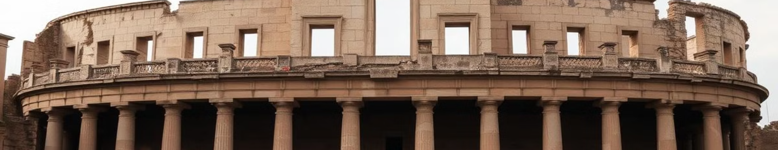




Declínio e Fim dos Jogos Olímpicos Antigos
Influência Romana
Proibição
Consideração
Legado
A influência romana e a gradual perda de importância dos jogos.
Proibição dos Jogos Olímpicos pelo Imperador Teodósio em 393 d.C.
Considerados um culto pagão, marcando o fim de uma era.
Um legado de mais de mil anos de tradição desportiva.

Slide 6

O Renascimento do Espírito Olímpico: Pierre de Coubertin
O Ideal
1
O ideal de Coubertin: resgatar os valores olímpicos de paz, amizade e excelência.
2
Fundação do COI
A fundação do Comité Olímpico Internacional (COI) em 1894.
Visão
3
A visão de um desporto amador e como ferramenta para a educação e o desenvolvimento social.

Slide 7
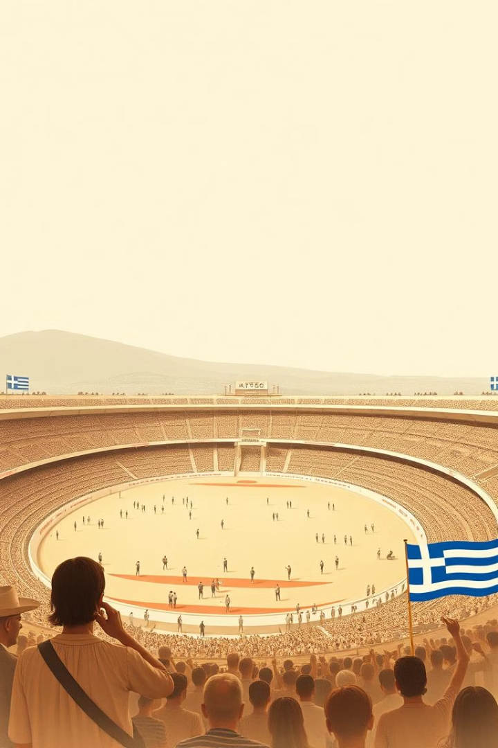




Os Primeiros Jogos Olímpicos da Era Moderna: Atenas 1896
Atenas
Participação
Sucesso
A escolha de Atenas como símbolo da herança grega.
Participação de 14 países e 241 atletas (todos homens).
O sucesso dos jogos e o início de uma nova era para o desporto mundial.
Herói
Espiridon Louis, o pastor grego que venceu a maratona.

Slide 8




Os Jogos Olímpicos: Um Legado em Evolução
Desafios
Expansão
1
Profissionalismo, doping, questões políticas, refletindo as complexidades do mundo moderno.
Inclusão de mulheres, novos desportos e atletas de todo o mundo.
2
Celebração
4
União
Celebração do espírito humano, inspirando atletas e espectadores em todo o mundo.
3
A importância dos Jogos Olímpicos como um símbolo de união global.

